Slide 1
JetBot Search Report
Jaewoo Park
Notes:
JetBot 조사 보고서

Slide 2
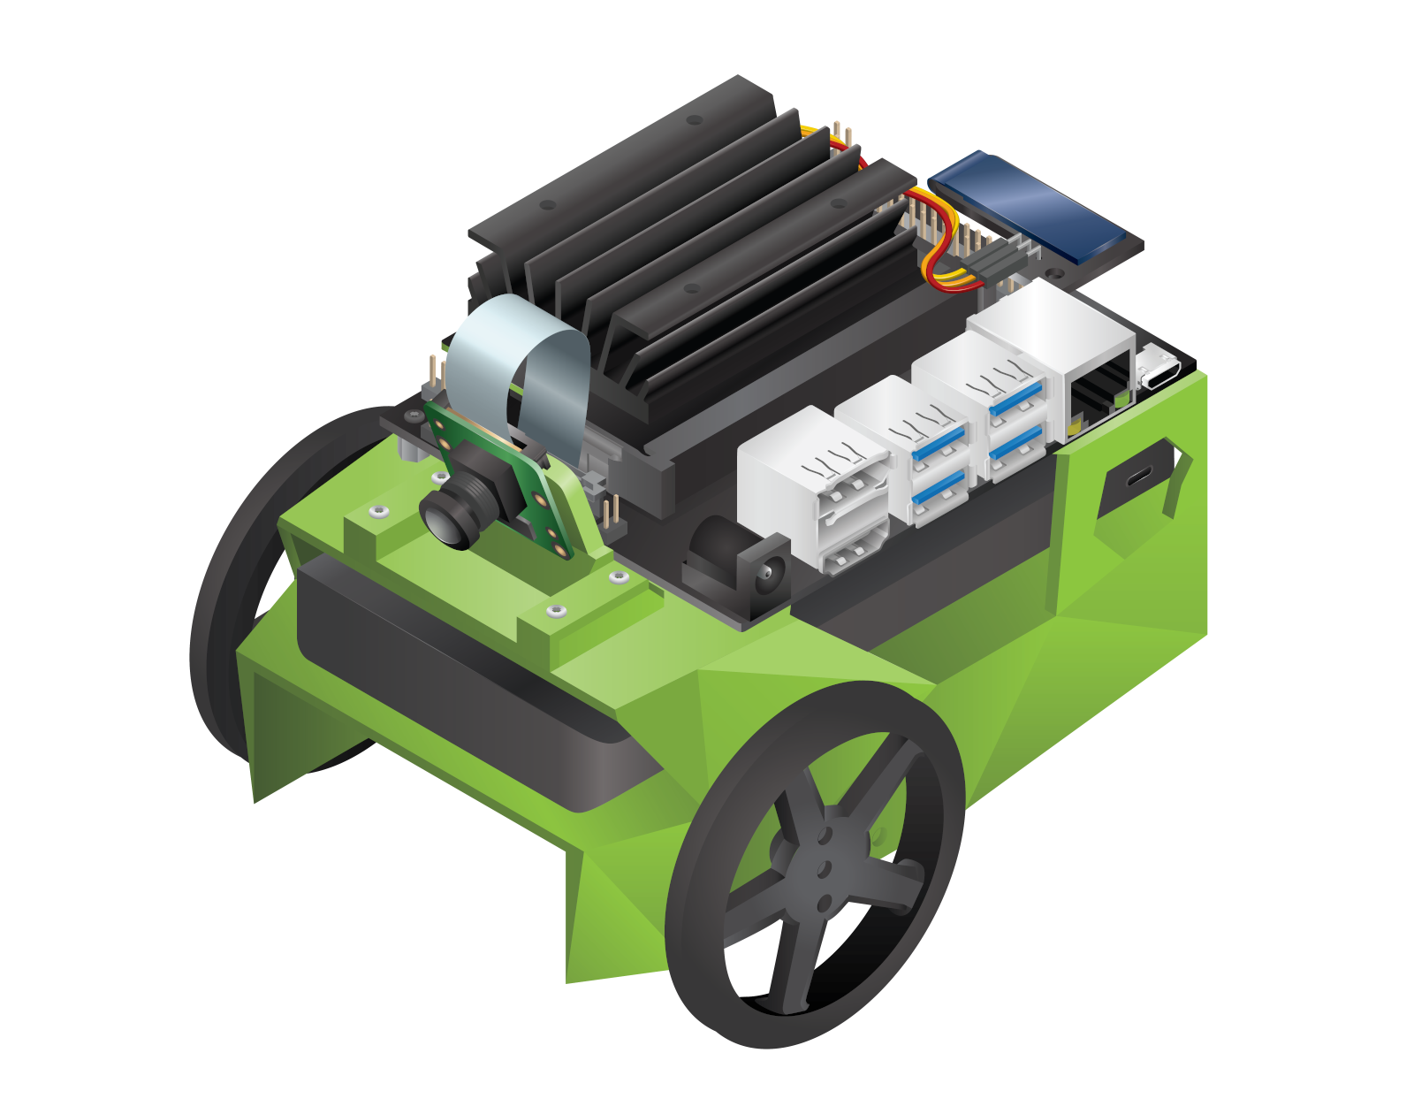
What is JetBot?
Controller & Display
NVIDIA Jetson Nano
Camera
Battery
Main wheels
JetBot is a ‘Robot Platform’ driven by the NVIDIA Jetson Nano
JetBot Documentation: https://jetbot.org/master/
GitHub Repository: https://github.com/NVIDIA-AI-IOT/jetbot
Notes:
JetBot은 NVIDIA의 Jetson Nano를 기반으로 하는 로봇 플랫폼입니다.
카메라와 모터가 주요 특징으로 Jetson Nano는 카메라로부터 사진 또는 영상 데이터를 가져오거나 컨트롤러를 통해 모터를 제어하여 움직일 수 있습니다.

Slide 3
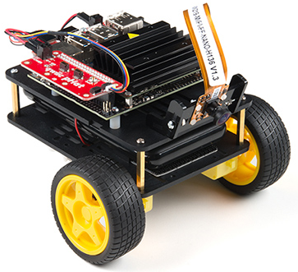
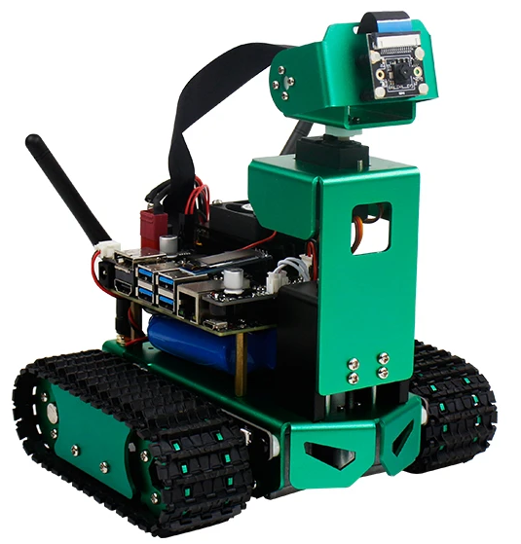
Types of JetBot
Name (tentative) | Vanilla | 3rd Parties | Yahboom
Common Feature | Remotely Programmable (Jupyter Lab) |  | DOF for camera
Hardware Provider(s) | None* | SparkFun, etc. | Yahboom
* NVIDIA provides basic concepts and open-source software only
Notes:
앞 슬라이드에서 말씀드린 것처럼 NVIDIA의 JetBot은 어디까지나 concept으로 실제 로봇으로 구현하는 방법은 다양하며, 이를 크게 2 종류로 나누면 다음과 같습니다.
NVIDIA에서 제시한 하드웨어를 직접 구입하여 스스로 조립한다 (몸체의 경우, 공식 github에서 .stl 파일 제공).
여러 회사에서 제공하는 3rd party kits 구입하여 조립한다 (회사별로 몸체의 재질, 추가 부품 등의 차이가 존재)
위의 방법들로 구현된 JetBot은 각각의 특징이 있을 수 있지만 메인보드인 Jetson Nano에 설치된 Jupyter Lab에 접속하여 원격으로 프로그래밍 가능하다는 공통점이 있습니다.
(현재 김예성 교수님께서 보유하고 계신 JetBot kit은 Yahboom이란 회사의 것입니다.)

Slide 4
Specifications of the Yahboom JetBot
2 or 3 DOF for the camera
Jetson Nano 4GB (A02 or B01)
RGB strips (Programmable)
Documentation: https://www.yahboom.net/study/JETBOT
Notes:
Yahboom사의 JetBot kit은 다음과 같은 특징을 갖고 있습니다.
버전은 old version과 new version 총 2개가 있으며 버전에 따라 사용가능한 Jetson Nano의 버전이 다름니다.
일반적인 바퀴가 아닌 무한궤도가 달려있습니다.
카메라가 고정되어 있는 다른 JetBot kit과 달리 카메라에 모터가 달려있어 2자유도(old version: yaw, pitch) 또는 3자유도(new version: yaw, pitch, height)로 조절이 가능합니다.
프로그래밍이 가능한 RGB 스트립이 있습니다.

Slide 5
Exist projects
JetBot tutorials (NVIDIA)
Collision avoidance (Classification)
Road following (Regression)
Object following
JetBot tutorials (Yahboom)
Avoid obstacles
Automatic drive
Human detecting
Notes:
JetBot과 관련된 튜토리얼은 다음과 같습니다.

Slide 6
Existing projects
JetBot tutorials (NVIDIA)
Collision avoidance (Classification)
Road following (Regression)
Object following
JetBot tutorials (Yahboom)
Refactorized
Avoid obstacles
Automatic drive
Human detecting
Notes:
Yahboom의 JetBot kit은 NVIDIA의 JetBot Platform에 파생된 것으로
Yahboom의 튜토리얼은 NVIDIA에서 제공하는 튜토리얼을 리팩토링한 것으로 보입니다.

Slide 7
Existing projects
JetBot tutorials (NVIDIA)
Collision avoidance (Classification)
Road following (Regression)
Object following
ResNet18 (PyTorch)
TensorRT (optimizing)
Data set: COCO
TensorRT (optimizing)

Slide 8
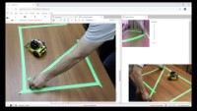
Exist projects
JetBot tutorials
Collision avoidance (Classification)
https://www.youtube.com/watch?v=mwOVFXkc1WI

Slide 9
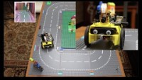
Exist projects
JetBot tutorials
Road following (Regression)
https://www.youtube.com/watch?v=VY7m4lPIOj0

Slide 10
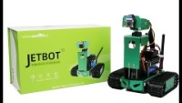
Exist projects
JetBot tutorials (Yahboom)
https://www.youtube.com/watch?v=nw72DwJ3vYw

Slide 11
Thank you!

